Slide 1

Visualización de Datos
Angela Devia
Líder de Desarrollo e Innovación
Científicas de Datos
Contacto: ing.angela.devia@gmail.com

Slide 2
Temas a explorar
Ejercicio de interpretación
Visualización en el proceso de la Ciencia de Datos
¿Por qué es importante la visualización de datos?
Ejemplos de visualización
¿Cómo ML está transformando la interpretación de la información?
Notes:
Intro Data Science: https://www.datamentor.io/what-is-data-science/
Intro Data Viz:
https://www.analiticaweb.es/dataviz-o-visualizacion-de-datos-primeros-pasos/
https://eazybi.com/blog/data_visualization_and_chart_types/
https://medium.com/@jweistudio/getting-into-data-visualization-dataviz-community-b4acaca72e98
https://www.visualcinnamon.com/2017/03/my-journey-into-dataviz.html
Visualización para aprendizaje de máquina: https://towardsdatascience.com/data-visualization-for-machine-learning-and-data-science-a45178970be7
Intro Python: https://machinelearningmastery.com/data-visualization-methods-in-python/
Avances:
https://medium.com/@enjalot/machine-learning-for-visualization-927a9dff1cab
https://www.sisense.com/blog/how-machine-learning-improves-data-visualization/
https://observablehq.com/
Mozilla: https://github.com/iodide-project/iodide
Por explorar:
https://xeno.graphics/
https://blog.hubspot.com/marketing/types-of-graphs-for-data-visualization
Article: https://eazybi.com/blog/data_visualization_and_chart_types/
Book: https://www.oreilly.com/library/view/head-first-statistics/9780596527587/ch01.html

Slide 3
¿Cómo llegué a la Visualización?
Vamos a hacer un corto ejercicio para entrenar nuestra habilidad de interpretar datos en diferentes maneras
Texto - Tabla - Gráfico

Slide 4
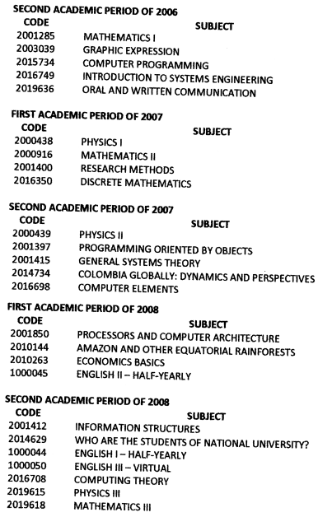
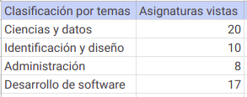
Texto Tabla

Slide 5
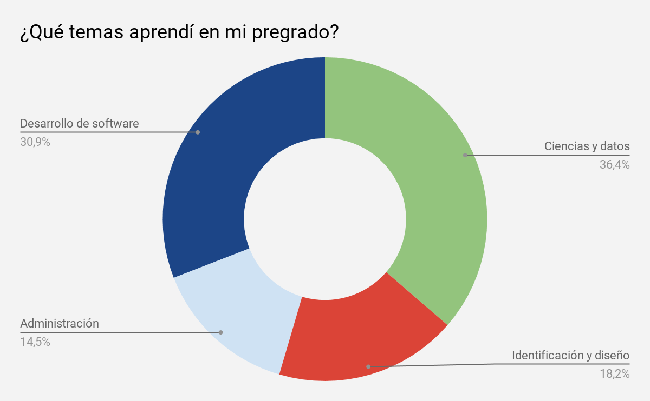

Asignaturas:
55 (pregrado) + 11 (posgrado)
Ingeniería de Sistemas, Nacho.
Foto de hace 10 años

Slide 6
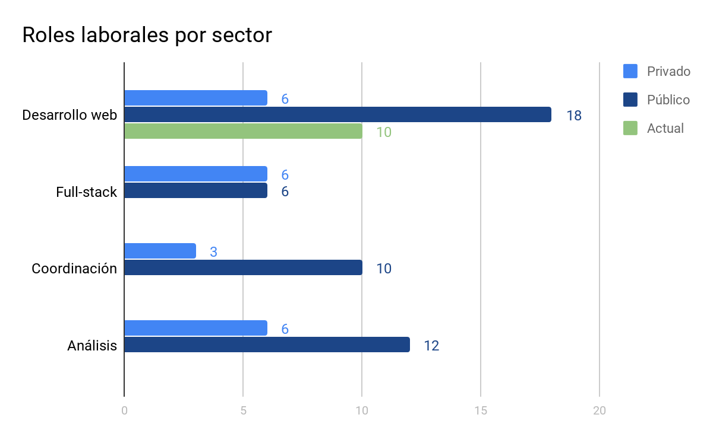

¿Cómo ha sido mi trayectoria laboral? Representación por sector y en meses
Notes:
Conclusión: El desarrollo web es mi tendencia

Slide 7
¿Cómo llegué a la Visualización?
Conclusión: Trabajando en procesamiento de información, generando informes y desarrollando interfaces web
Texto - Tabla - Gráfico - Gráfico interactivo

Slide 8
Temas a explorar
Ejercicio de interpretación
Visualización en el proceso de la Ciencia de Datos
¿Por qué es importante la visualización de datos?
Ejemplos de visualización
¿Cómo ML está transformando la interpretación de la información?

Slide 9
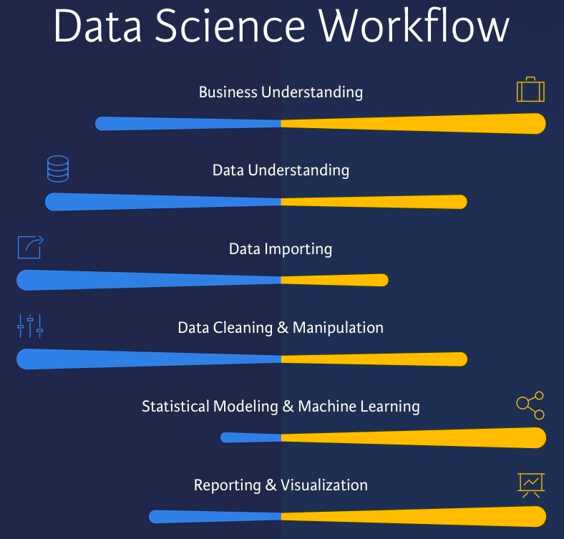
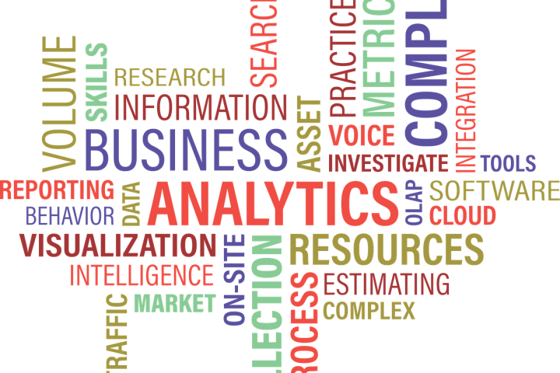
Visualización en la Ciencia de Datos
Notes:
https://www.analyticsvidhya.com/blog/2015/09/infographic-tools-data-visualization/

Slide 10
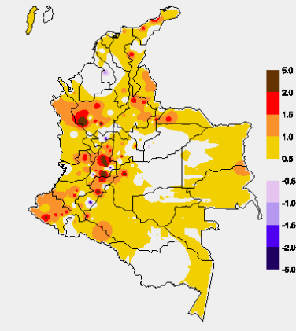
Tipos de visualizaciones*
1D (Lineal) - Listado de elementos
2D (Plana) - Relaciones entre dos elementos, principalmente información geoespacial
3D (Volumétrica) - Modelos generados por computadora
Temporal
Multidimensional
Jerárquica
Red
http://ceelat.org/mapas/category/colombia/
Notes:
Taxonomía propuesta por Shneiderman, B. (1996). Fuente: https://guides.library.duke.edu/datavis/vis_types#volume
1D/Linear
2D/Planar (incl. Geospatial)
3D/Volumetric
Temporal
nD/Multidimensional
Tree/Hierarchical
Network
Propuesta de elección de visualización: https://www.data-to-viz.com/
Catálogo 2: https://datavizcatalogue.com/ES/
D3: https://d3js.org/
Herramientas:
http://giscommons.org/earth-and-map-preprocessing/
https://www.npmjs.com/package/geotrie
Ejemplos:
https://www.ods.gov.co/
http://sig.anla.gov.co:8083/

Slide 11
Temas a explorar
Ejercicio de interpretación
Visualización en el proceso de la Ciencia de Datos
¿Por qué es importante la visualización de datos?
Ejemplos de visualización
¿Cómo ML está transformando la interpretación de la información?

Slide 12
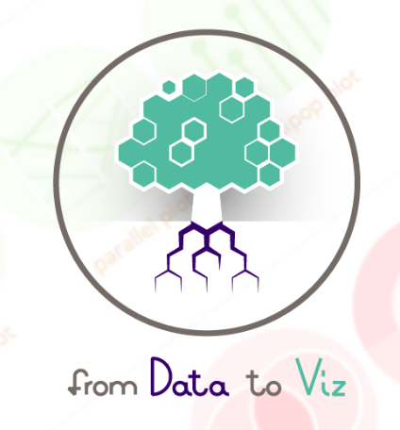
¿Por qué es importante la Visualización de Datos?
Facilitar la exploración
Identificar patrones de forma visual
Permitir:
Comparaciones
Composiciones
Distribuciones
Relaciones
Notes:
https://eazybi.com/blog/data_visualization_and_chart_types/

Slide 13


Visualización de datos
Exploración web como:
http://app.rawgraphs.io/
Librerías de R como:
Geoplumber Geopandas
Librerías de Python como:
Matplotlib Seaborn Bokeh
Javascript (D3)
+Muchas otras herramientas
Notes:
https://siftery.com/rawgraphs/alternatives

Slide 14
Temas a explorar
Ejercicio de interpretación
Visualización en el proceso de la Ciencia de Datos
¿Por qué es importante la visualización de datos?
Ejemplos de visualización
¿Cómo ML está transformando la interpretación de la información?

Slide 15
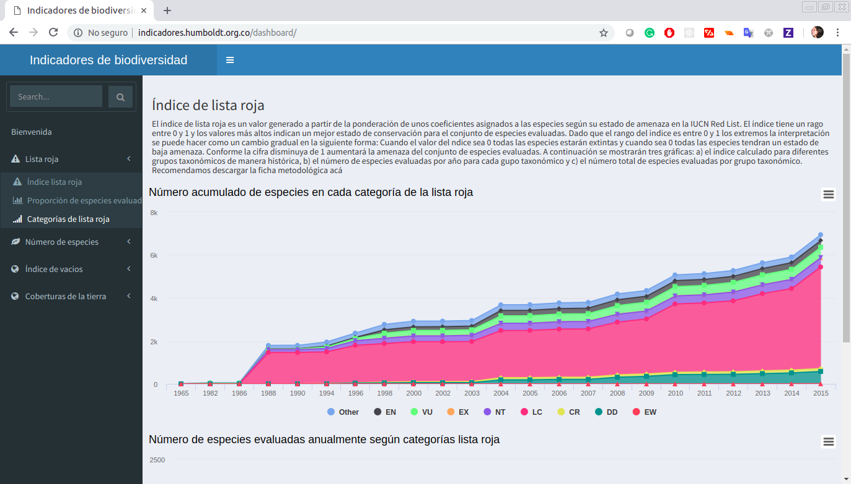
Ejemplos de visualización

Slide 16
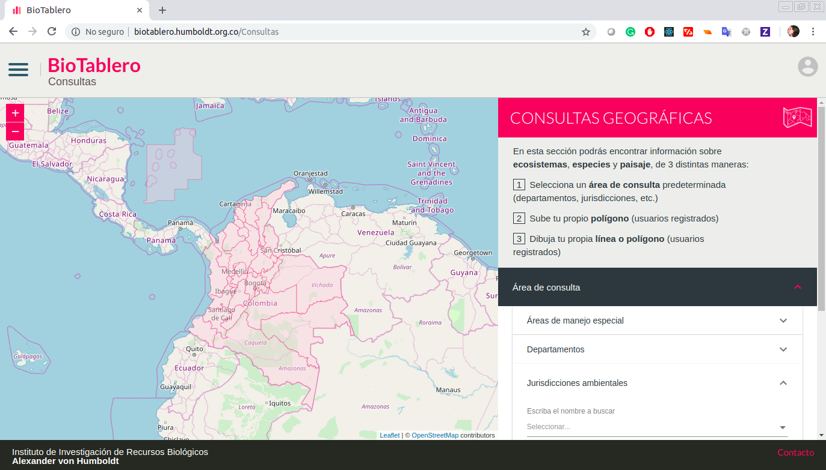

Slide 17
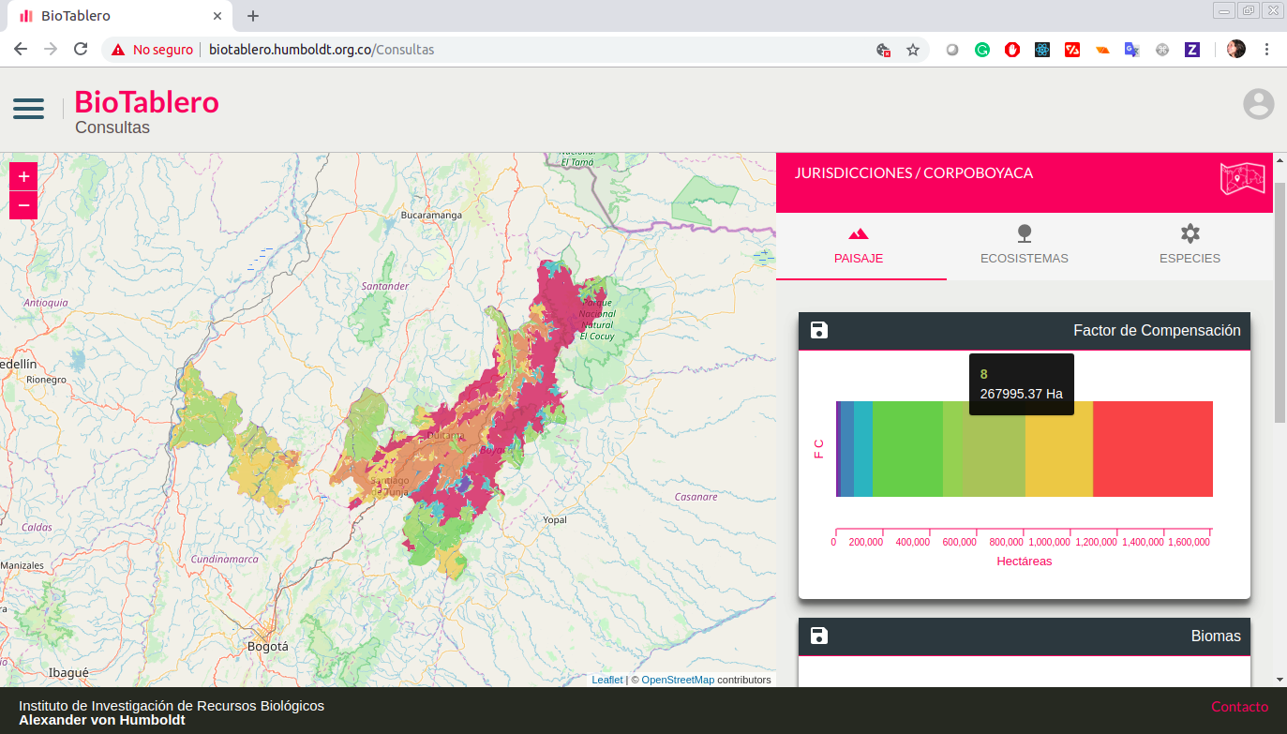

Slide 18
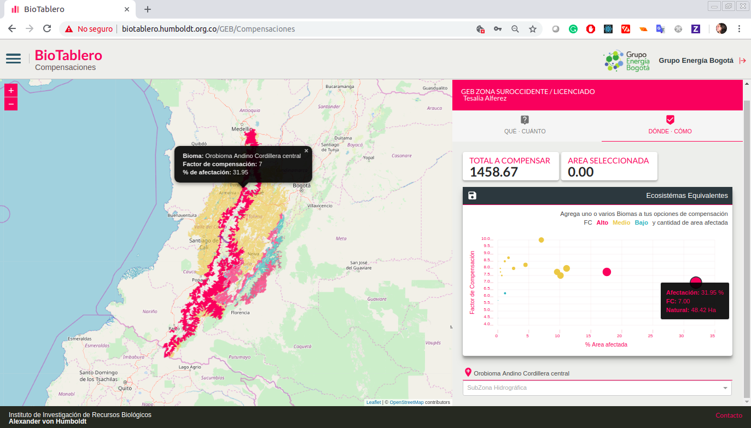

Slide 19
Temas a explorar
Ejercicio de interpretación
Visualización en el proceso de la Ciencia de Datos
¿Por qué es importante la visualización de datos?
Ejemplos de visualización
¿Cómo ML está transformando la interpretación de la información?

Slide 20
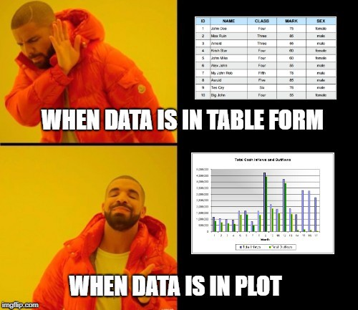
¿Cómo ML está transformando la interpretación de la información?
Información comprensible
Análisis:
Descriptivo
Predictivo
Prescriptivo
Resumen estadístico
Cómo son los datos (atípicos)
Distribución de los datos
Análisis exploratorio de datos (EDA)
Notes:
https://towardsdatascience.com/data-visualization-for-machine-learning-and-data-science-a45178970be7

Slide 21
Gracias :)
Conclusiones y recomendaciones:
Elegir la representación que facilite la interpretación de los datos
Keep It Simple Stupid - KISS
Diseño - Análisis - Ingeniería
Texto - Tabla - Gráfico - Gráfico interactivo

Slide 22

contacto@cientificasdedatos.com
ing.angela.devia@gmail.com
Notes:
contacto@cientificasdedatos.com

